Slide 1
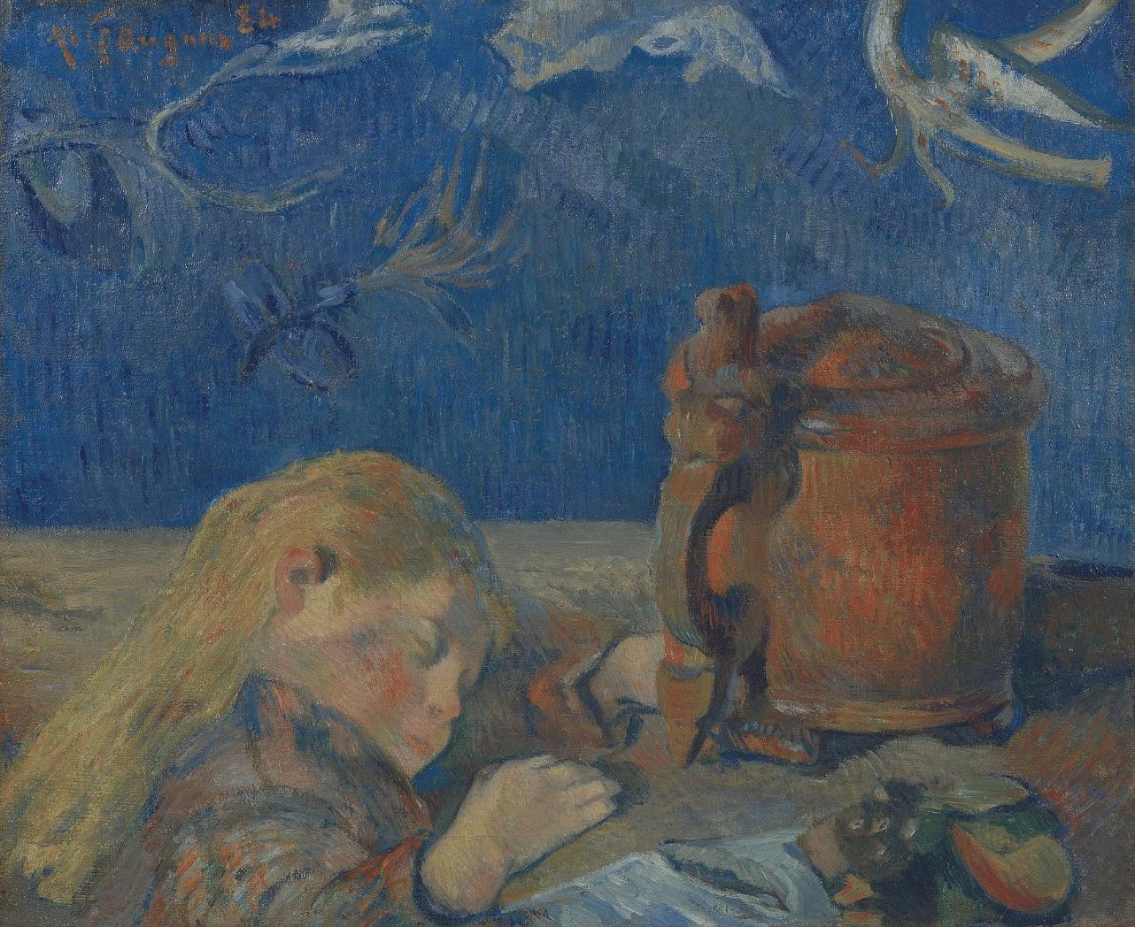
Herstel en nazorg na glaucoomdrainage chirurgie
dr. P. Bonnemaijer
Paul Gaugin ca 1884 Van Gogh museum

Slide 2
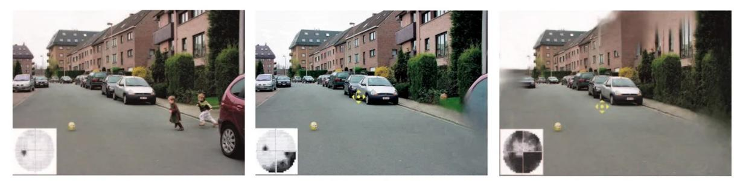
Glaucoom, achteruitgang van het gezichtsveld
Normaal
Vroeg glaucoom
Gevorderd glaucoom

Slide 3
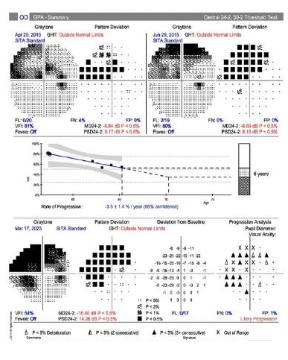



Achteruitgang van het gezichtsveld

Slide 4



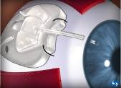
Doel: stabilisatie van het gezichtsveld.

Slide 5
Doel: stabilisatie van het gezichtsveld

Slide 6
Doel: stabilisatie van het gezichtsveld

Slide 7
Waarom een glaucoomoperatie?
Gezichtsveld achteruitgang ondanks meerdere glaucoomdruppels
Te hoge oogdruk ondanks meerdere glaucoomdruppels
Slecht kunnen verdragen van bepaalde glaucoomdruppels
Slechte therapietrouw
Eerdere operatie was niet voldoende effectief

Slide 8
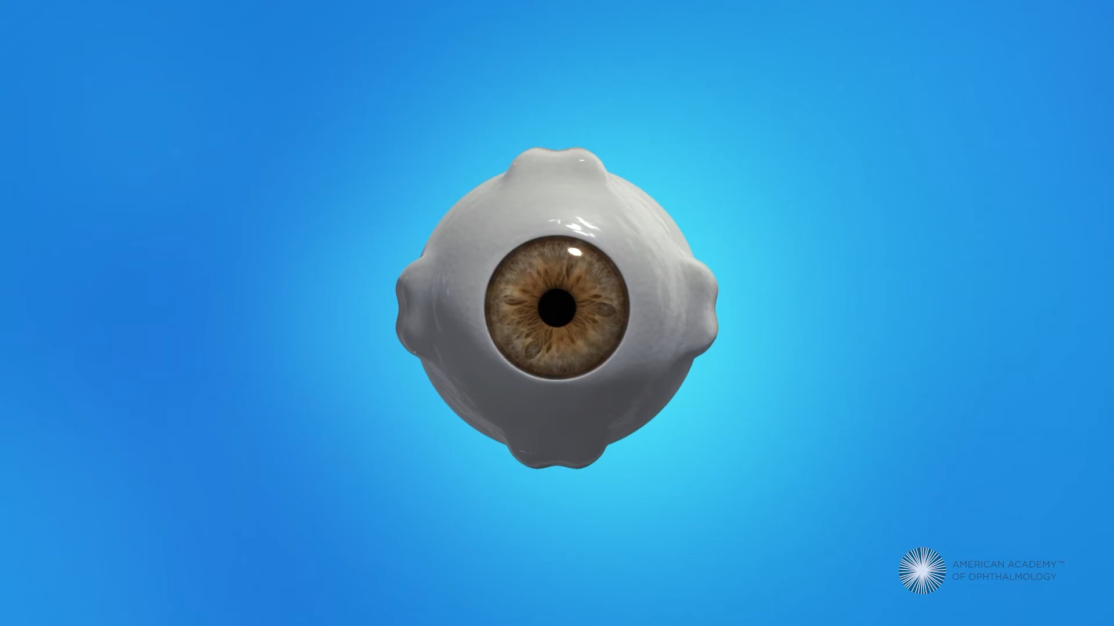
Glaucoom drainage implantaat

Slide 9
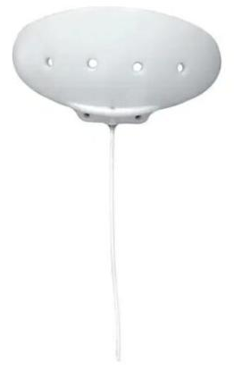
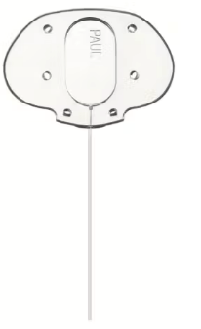
Glaucoom drainage implantaat
Paul implantaat
Baerveldt implantaat
Vrijwel gelijke oppervlakte
Zelfde manier van implantatie
Dikte buisje ca 0.1mm.
Plaatsen van een stent
Directe flow na de operatie
Maximale werking na verwijderen stent
Dikte buisje ca 0.3mm
Afbinden met oplosbare hechting
Vrijwel geen flow direct na operatie
Maximale werking na oplossen van hechting ca 6-8 wkn na operatie

Slide 10
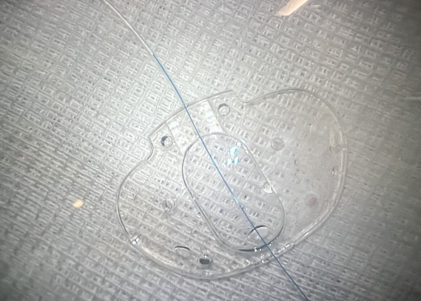
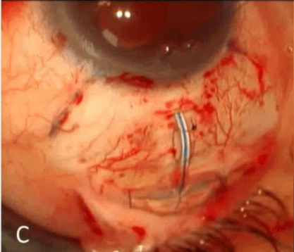
Paul glaucoom implant met stent
stent

Slide 11
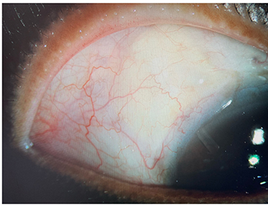
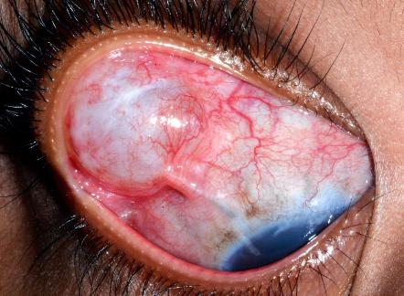
Herstel na operatie
Wondgenezing is belangrijk, daarom onstekingsremmers (steroïden)

Slide 12
Wat te verwachten na de operatie
Schommelingen in de oogdruk
Wazig zicht, veelal tijdelijk
Irritatie en beurs gevoel, veelal tijdelijk
Kans op dubbelzien

Slide 13
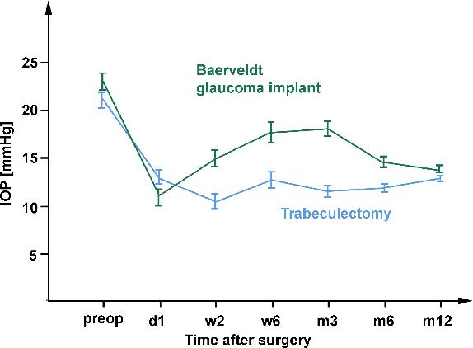
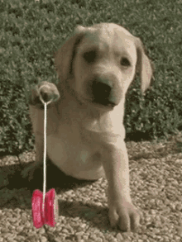
Schommeling in oogdruk

Slide 14
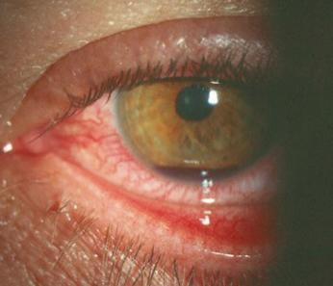
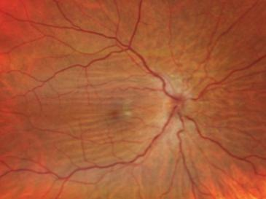
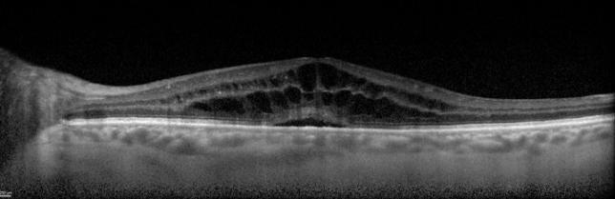
Wazig zicht
Bloed in oog
Te lage oogdruk
Vocht in netvlies

Slide 15
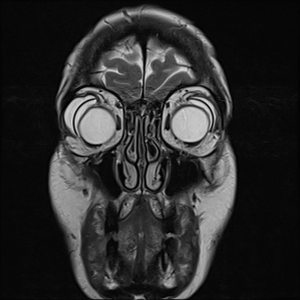
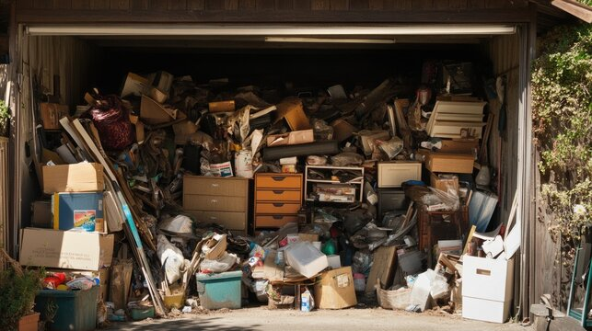
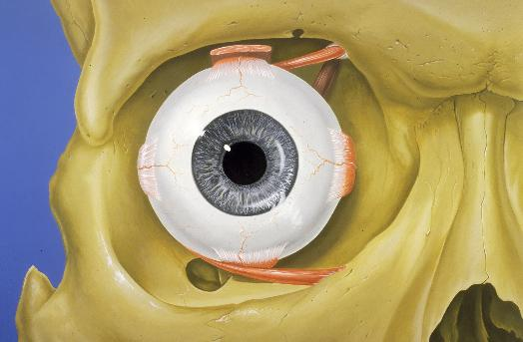

Dubbelzien

Slide 16
Dubbelzien 1 jaar na operatie

Slide 17
Dubbelzien, behandeling
Afwachten, vaak afname dubbelzien < 1 jaar.
Beoordeling door orthoptist, heeft een prisma zin?
Operatie, kan de dubbelziensklachten verbeteren.

Slide 18
Glaucoom drainage implantaat
Een glaucoomdrainage implantaat is een effectieve behandeling voor het verlagen van de oogdruk.
Geneest het glaucoom niet, maar stabiliseert het gezichtsveld in de meeste gevallen.
Na de operatie is er vaak een periode van ongemak, en slechter zicht dat zich vaak binnen enkele weken herstelt.
Blijvend dubbelzien komt bij een klein deel van de patiënten voor

